Slide 1

专题8 自选模块
第33练 函数的极值与最值

Slide 2
题型分析·高考展望
本部分内容为导数在研究函数中的一个重要应用，在高考中也是重点考查的内容，多在综合题中的某一问中考查，要求熟练掌握函数极值与极值点的概念及判断方法，极值和最值的关系.

Slide 3
常考题型精析
高考题型精练

Slide 4

常考题型精析
题型一 利用导数求函数的极值
题型二 利用导数求函数最值

Slide 5
题型一 利用导数求函数的极值
例1 (2014·江西)已知函数f(x)＝(x²＋bx＋b)· (b∈R).
①当b＝4时，求f(x)的极值；
由f′(x)＝0得x＝－2或x＝0.
当x∈(－∞，－2)时，f′(x)<0，f(x)单调递减；

Slide 6
当x∈(－2,0)时，f′(x)>0，f(x)单调递增；
当x∈(0， )时，f′(x)<0，f(x)单调递减，
故f(x)当x＝－2时取得极小值f(－2)＝0，
在当x＝0时取得极大值f(0)＝4.

Slide 8
点评 (1)导函数的零点并不一定就是函数的极值点，所以在求出导函数的零点后一定要注意分析这个零点是不是函数的极值点.
(2)若函数y＝f(x)在区间(a，b)内有极值，那么y＝f(x)在(a，b)内一定不是单调函数，即在某区间上的单调函数没有极值.

Slide 9
变式训练1 (2015·安徽)已知函数f(x)＝ (a>0，r>0).
(1)求f(x)的定义域，并讨论f(x)的单调性；
解 由题意知x≠－r，
所求的定义域为(－∞，－r)∪(－r，＋∞).

Slide 10
所以当x<－r或x>r时，f′(x)<0，
当－r<x<r时，f′(x)>0.
因此，f(x)的单调递减区间为(－∞，－r)，(r，＋∞)；
f(x)的单调递增区间为(－r，r).

Slide 11

解 由(1)可知f′(r)＝0，f(x)在(0，r)上单调递增，在(r，＋∞)上单调递减.
因此，x＝r是f(x)的极大值点，
所以f(x)在(0，＋∞)内的极大值为

Slide 12
题型二 利用导数求函数最值
例2 已知函数f(x)＝x³＋ax²＋bx＋c，曲线y＝f(x)在点x＝1处的切线为l：3x－y＋1＝0，若x＝ 时，y＝f(x)有极值.
(1)求a，b，c的值；
得f′(x)＝3x²＋2ax＋b.
当x＝1时，切线l的斜率为3，可得2a＋b＝0.①

Slide 13
可得4a＋3b＋4＝0. ②
由①②，解得a＝2，b＝－4.
由于切点的横坐标为x＝1，所以f(1)＝4.
所以1＋a＋b＋c＝4，所以c＝5.

Slide 14
(2)求y＝f(x)在[－3,1]上的最大值和最小值.
解 由(1)，可得f(x)＝x³＋2x²－4x＋5，
所以f′(x)＝3x²＋4x－4.
令f′(x)＝0，解得x₁＝－2，x₂＝.
当x变化时，f′(x)，f(x)的取值及变化情况如下表所示：

Slide 15
x | －3 | (－3，－2) | －2 | (－2， ) |  | ( ，1) | 1
f′(x) |  | ＋ | 0 | － | 0 | ＋
f(x) | 8 | ↗ | 13 | ↘ |  | ↗ | 4
所以y＝f(x)在[－3,1]上的最大值为13，最小值为 .

Slide 16
点评 (1)求解函数的最值时，要先求函数y＝f(x)在[a，b]内所有使f′(x)＝0的点，再计算函数y＝f(x)在区间内所有使f′(x)＝0的点和区间端点处的函数值，最后比较即得.
(2)可以利用列表法研究函数在一个区间上的变化情况.

Slide 17
变式训练2 (2015·山东)设函数f(x)＝(x＋a)ln x，g(x)＝ . 已知曲线y＝f(x) 在点(1，f(1))处的切线与直线2x－y＝0平行.
(1)求a的值；
解 由题意知，曲线y＝f(x)在点(1，f(1))处的切线斜率为2，
所以f′(1)＝2，
又f′(x)＝ln x＋ ＋1，所以a＝1.

Slide 18
(2)是否存在自然数k，使得方程f(x)＝g(x)在(k，k＋1)内存在唯一的根？如果存在，求出k；如果不存在，请说明理由；
解 当k＝1时，方程f(x)＝g(x)在(1,2)内存在唯一的根.设h(x)＝f(x)－g(x)＝(x＋1)ln x－ ，
当x∈(0,1]时，h(x)＜0.
所以存在x₀∈(1,2)，使得h(x₀)＝0.

Slide 19
所以当x∈(1,2)时，h′(x)＞1－ ＞0，
当x∈(2，＋∞)时，h′(x)＞0，
所以当x∈(1，＋∞)时，h(x)单调递增，
所以k＝1时，方程f(x)＝g(x)在(k，k＋1)内存在唯一的根.

Slide 20
(3)设函数m(x)＝min{f(x)，g(x)}(min{p，q}表示p，q中的较小值)，求m(x)的最大值.
解 由(2)知方程f(x)＝g(x)在(1,2)内存在唯一的根x₀.
且x∈(0，x₀)时，f(x)＜g(x)，
x∈(x₀，＋∞)时，f(x)＞g(x)，

Slide 21
当x∈(0，x₀)时，若x∈(0,1]，m(x)≤0；
若x∈(1，x₀)，由m′(x)＝ln x＋ ＋1＞0，
可知0＜m(x)≤m(x₀)；故m(x)≤m(x₀).
当x∈(x₀，＋∞)时，由m′(x)＝ ，
可得x∈(x_{0,}2)时，m′(x)＞0，m(x)单调递增；
x∈(2，＋∞)时，m′(x)＜0，m(x)单调递减；
可知m(x)≤m(2)＝ ，且m(x₀)＜m(2).
综上可得，函数m(x)的最大值为 .

Slide 22
高考题型精练
1
2
3
4
5
6
7
8
9
10
11
12
1.设a∈R，若函数y＝e^{x}＋ax，x∈R有大于零的极值点，则( )

Slide 23
高考题型精练
1
2
3
4
5
6
7
8
9
10
11
12
解析 ∵y＝e^{x}＋ax，∴y′＝e^{x}＋a.
∵函数y＝e^{x}＋ax有大于零的极值点，
则方程y′＝e^{x}＋a＝0有大于零的解，
∵x>0时，－e^{x}<－1，∴a＝－e^{x}<－1.
答案 A

Slide 24
高考题型精练
1
2
3
4
5
6
7
8
9
10
11
12
2.已知函数y＝x³－3x＋c的图象与x轴恰有两个公共点，则c等于( )
A.－2或2 B.－9或3
C.－1或1 D.－3或1
解析 ∵y′＝3x²－3，∴当y′＝0时，x＝±1.
则x变化时，y′，y的变化情况如下表：

Slide 25
高考题型精练
1
2
3
4
5
6
7
8
9
10
11
12
x | (－∞， －1) | －1 | (－1,1) | 1 | (1，＋∞)
y′ | ＋ | 0 | － | 0 | ＋
y | ↗ | c＋2 | ↘ | c－2 | ↗
因此，当函数图象与x轴恰有两个公共点时，
必有c＋2＝0或c－2＝0，∴c＝－2或c＝2.
答案 A

Slide 26
高考题型精练
1
2
3
4
5
6
7
8
9
10
11
12
3.已知e为自然对数的底数，设函数f(x)＝(e^{x}－1)(x－1)^{k}(k＝1,2)，则( )
A.当k＝1时，f(x)在x＝1处取到极小值
B.当k＝1时，f(x)在x＝1处取到极大值
C.当k＝2时，f(x)在x＝1处取到极小值
D.当k＝2时，f(x)在x＝1处取到极大值

Slide 27
高考题型精练
1
2
3
4
5
6
7
8
9
10
11
12
解析 当k＝1时，f′(x)＝e^{x}·x－1，f′(1)≠0.
∴x＝1不是f(x)的极值点.
当k＝2时，f′(x)＝(x－1)(xe^{x}＋e^{x}－2)，
显然f′(1)＝0，且x在1的左边附近f′(x)<0，
x在1的右边附近f′(x)>0，
∴f(x)在x＝1处取到极小值.故选C.
答案 C

Slide 28
高考题型精练
1
2
3
4
5
6
7
8
9
10
11
12

Slide 29
高考题型精练
1
2
3
4
5
6
7
8
9
10
11
12

Slide 30
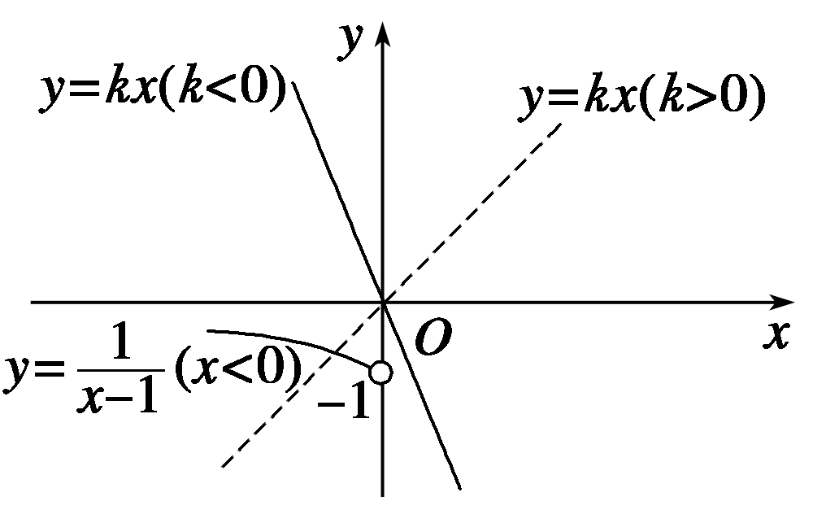
高考题型精练
1
2
3
4
5
6
7
8
9
10
11
12
易知当k≤0时，直线y＝ kx与函数y＝在(－∞，0)上无交点，故选B.
答案 B

Slide 31
高考题型精练
1
2
3
4
5
6
7
8
9
10
11
12
5.已知a为常数，函数f(x)＝x(ln x－ax)有两个极值点x₁，x₂(x₁<x₂)，则( )

Slide 32
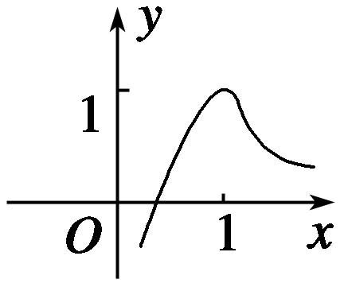
高考题型精练
1
2
3
4
5
6
7
8
9
10
11
12
解析 f′(x)＝ln x＋1－2ax(x>0)，

Slide 33
高考题型精练
1
2
3
4
5
6
7
8
9
10
11
12
由f(x)草图可知f(x)在区间(0，x₁)上单调递减，在(x₁，x₂)上单调递增.
又f(0)＝0，f(1)＝－a，f(x₂)≥f(1)且－
答案 D

Slide 34
高考题型精练
1
2
3
4
5
6
7
8
9
10
11
12
6.已知函数f(x)＝x³＋2bx²＋cx＋1有两个极值点x₁，x₂，且x₁∈[－2，－1]，x₂∈[1,2]，则f(－1)的取值范围是( )

Slide 35
高考题型精练
1
2
3
4
5
6
7
8
9
10
11
12
解析 方法一 由于f′(x)＝3x²＋4bx＋c，
据题意方程3x²＋4bx＋c＝0有两个根x₁，x₂，
且x₁∈[－2，－1]，x₂∈[1,2]，
令g(x)＝3x²＋4bx＋c，

Slide 36
高考题型精练
1
2
3
4
5
6
7
8
9
10
11
12
结合二次函数图象可得只需
此即为关于点(b，c)的线性约束条件，作出其对应平面区域，f(－1)＝2b－c，问题转化为在上述线性约束条件下确定目标函数f(－1)＝2b－c的最值问题，由线性规划易知3≤
f(－1)≤12，故选C.

Slide 37
高考题型精练
1
2
3
4
5
6
7
8
9
10
11
12
方法二 方程3x²＋4bx＋c＝0有两个根x₁，x₂，
且x₁∈[－2，－1]，x₂∈[1,2]的条件也可以通过二分法处理，
即只需g(－2)g(－1)≤0，
g(2)g(1)≤0即可，利用同样的方法也可解答.
答案 C

Slide 38
高考题型精练
1
2
3
4
5
6
7
8
9
10
11
12
7.函数f(x)＝x³－3ax－a在(0,1)内有最小值，则a的取值范围是________.
0<a<1
解析 ∵f′(x)＝3x²－3a，令f′(x)＝0，
可得a＝x².又∵x∈(0,1)，
∴0<a<1.

Slide 39
高考题型精练
1
2
3
4
5
6
7
8
9
10
11
12
8.已知函数f(x)＝x³＋3ax²＋3[(a＋2)x＋1]既有极大值又有极小值，则a的取值范围是________.
解析 f′(x)＝3x²＋6ax＋3(a＋2)，
令3x²＋6ax＋3(a＋2)＝0，即x²＋2ax＋a＋2＝0.
因为函数f(x)既有极大值又有极小值，
所以方程x²＋2ax＋a＋2＝0有两个不相等的实根，

Slide 40
高考题型精练
1
2
3
4
5
6
7
8
9
10
11
12
即Δ＝4a²－4a－8>0，
解得a>2或a<－1.
答案 a>2或a<－1

Slide 41
高考题型精练
1
2
3
4
5
6
7
8
9
10
11
12
9.若函数f(x)＝(1－x²)(x²＋ax＋b)的图象关于直线x＝－2对称，则f(x)的最大值是________.
解析 依题意，f(x－2)为偶函数，
f(x－2)＝(－x²＋4x－3)[x²＋(a－4)x＋4－2a＋b]，
其中x³的系数为8－a＝0，故a＝8，
x的系数为28＋4b－11a＝0，故b＝15，
令f′(x)＝0，得x³＋6x²＋7x－2＝0，

Slide 42
高考题型精练
1
2
3
4
5
6
7
8
9
10
11
12
由对称轴为x＝－2可知，
将该式分解为(x＋2)(x²＋4x－1)＝0，
可知其在－2和－－2处取到最大值，最大值为16.
答案 16

Slide 43
高考题型精练
1
2
3
4
5
6
7
8
9
10
11
12
10.已知函数f(x)＝ ＋ln x，求函数f(x)的极值和单调区间.

Slide 44
高考题型精练
1
2
3
4
5
6
7
8
9
10
11
12
x | (0,1) | 1 | (1，＋∞)
f′(x) | － | 0 | ＋
f(x) | ↘ | 极小值 | ↗
所以x＝1时，f(x)的极小值为1.
f(x)的单调递增区间为(1，＋∞)，单调递减区间为(0,1).

Slide 45
高考题型精练
1
2
3
4
5
6
7
8
9
10
11
12
11.(2014·安徽)设函数f(x)＝1＋(1＋a)x－x²－x³，其中a>0.
(1)讨论f(x)在其定义域上的单调性；
解 f(x)的定义域为(－∞，＋∞)，
f′(x)＝1＋a－2x－3x².
令f′(x)＝0，

Slide 46
高考题型精练
1
2
3
4
5
6
7
8
9
10
11
12
所以f′(x)＝－3(x－x₁)(x－x₂).
当x<x₁或x>x₂时，f′(x)<0；
当x₁<x<x₂时，f′(x)>0.

Slide 47
高考题型精练
1
2
3
4
5
6
7
8
9
10
11
12
(2)当x∈[0,1]时，求f(x)取得最大值和最小值时的x的值.
解 因为a>0，所以x₁<0，x₂>0.
①当a≥4时，x₂≥1，由(1)知，f(x)在[0,1]上单调递增，
所以f(x)在x＝0和x＝1处分别取得最小值和最大值；
②当0<a<4时，x₂<1，由(1)知，f(x)在[0，x₂]上单调递增，在[x_{2,}1]上单调递减，

Slide 48
高考题型精练
1
2
3
4
5
6
7
8
9
10
11
12
又f(0)＝1，f(1)＝a，所以
当0<a<1时，f(x)在x＝1处取得最小值；
当a＝1时，f(x)在x＝0处和x＝1处同时取得最小值；
当1<a<4时，f(x)在x＝0处取得最小值.

Slide 49
高考题型精练
1
2
3
4
5
6
7
8
9
10
11
12
12.(2015·课标全国Ⅱ)设函数f(x)＝e^{mx}＋x²－mx.
(1)证明：f(x)在(－∞，0)单调递减，在(0，＋∞)单调递增；
证明 f′(x)＝m(e^{mx}－1)＋2x.
若m≥0，则当x∈(－∞，0)时，e^{mx}－1≤0，f′(x)＜0；当x∈(0，＋∞)时，e^{mx}－1≥0，f′(x)＞0.

Slide 50
高考题型精练
1
2
3
4
5
6
7
8
9
10
11
12
若m＜0，则当x∈(－∞，0)时，e^{mx}－1＞0，f′(x)＜0；
当x∈(0，＋∞)时，e^{mx}－1＜0，f′(x)＞0.
所以，f(x)在(－∞，0)单调递减，在(0，＋∞)上单调递增.

Slide 51
高考题型精练
1
2
3
4
5
6
7
8
9
10
11
12
(2)若对于任意x₁，x₂∈[－1,1]，都有|f(x₁)－f(x₂)|≤e－1，求m的取值范围.
解 由(1)知，对任意的m，f(x)在[－1,0]上单调递减，在[0,1]上单调递增，故f(x)在x＝0处取得最小值.所以对于任意x₁，x₂∈[－1,1]，
|f(x₁)－f(x₂)|≤e－1的充要条件是

Slide 52
高考题型精练
1
2
3
4
5
6
7
8
9
10
11
12
设函数g(t)＝e^{t}－t－e＋1，则g′(t)＝e^{t}－1.
当t＜0时，g′(t)＜0；当t＞0时，g′(t)＞0.
故g(t)在(－∞，0)上单调递减，在(0，＋∞)单调递增.
又g(1)＝0，g(－1)＝e^{－1}＋2－e＜0，
故当t∈[－1,1]时，g(t)≤0.

Slide 53
高考题型精练
1
2
3
4
5
6
7
8
9
10
11
12
当m∈[－1,1]时，g(m)≤0，g(－m)≤0，即①式成立；
当m＞1时，由g(t)的单调性，g(m)＞0，即e^{m}－m＞e－1；
当m＜－1时，g(－m)＞0，即e^{－m}＋m＞e－1.
综上，m的取值范围是[－1,1].

